Slide 1
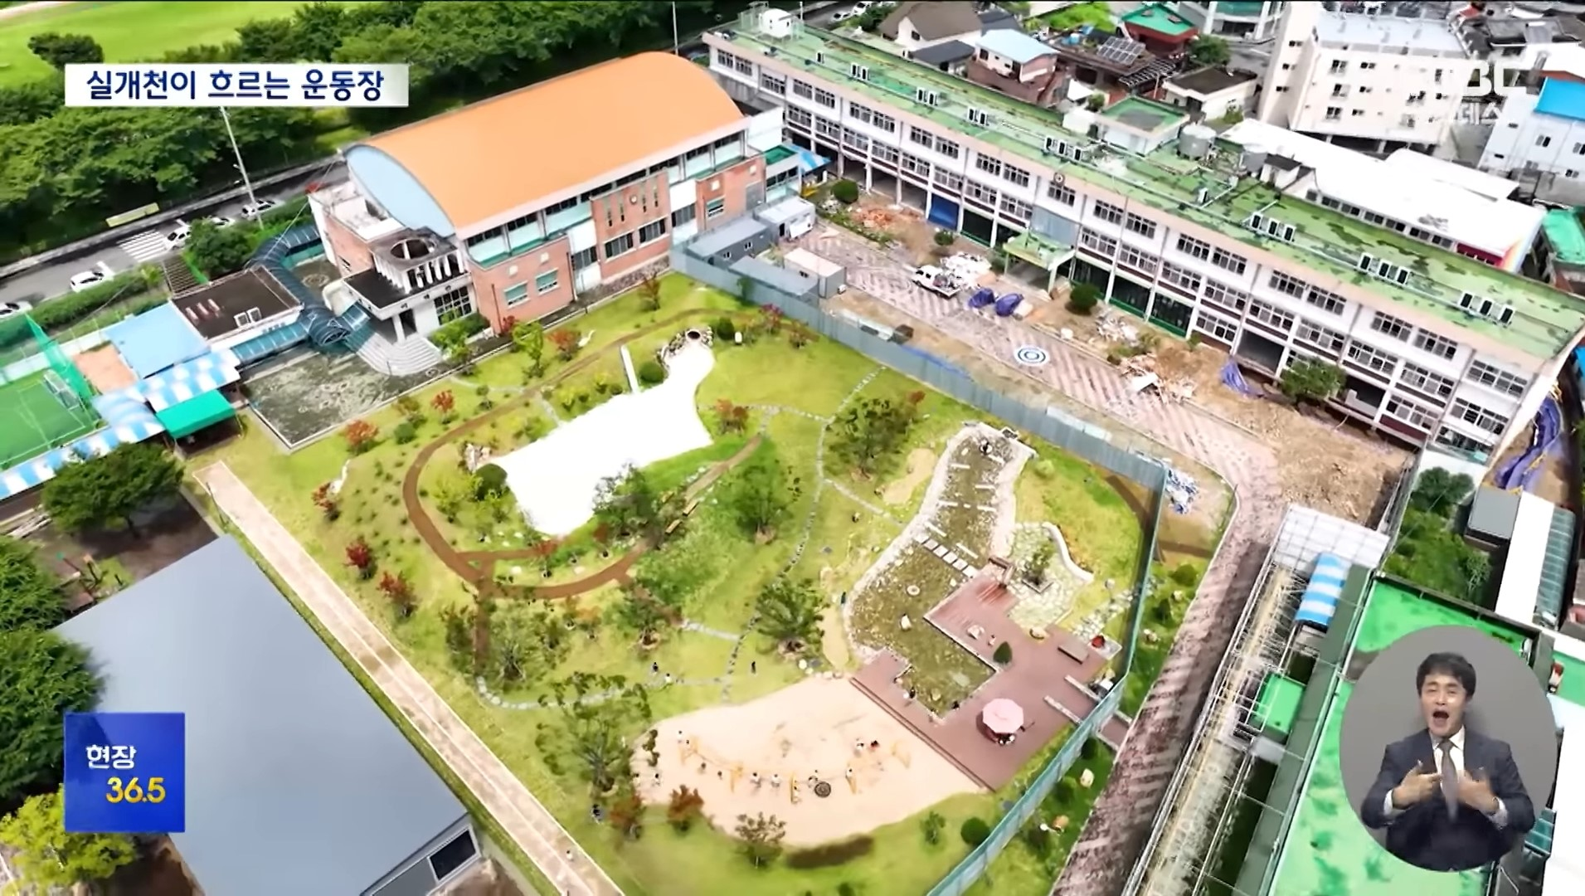
출처: MBC뉴스

Slide 2
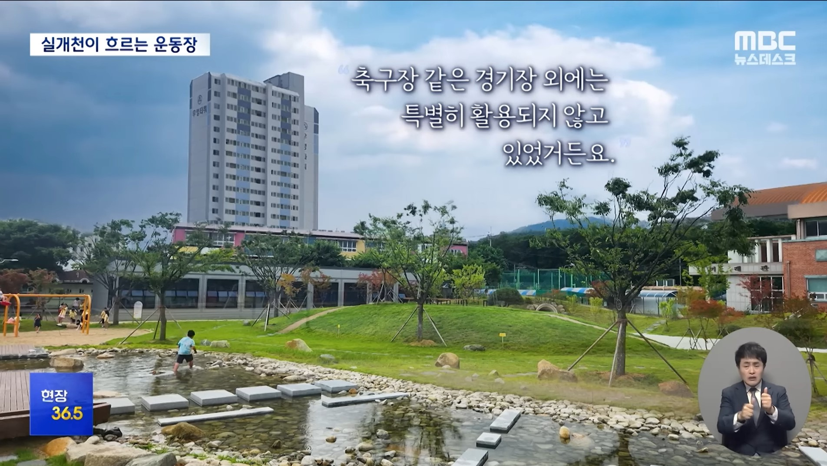
출처: MBC뉴스

Slide 3
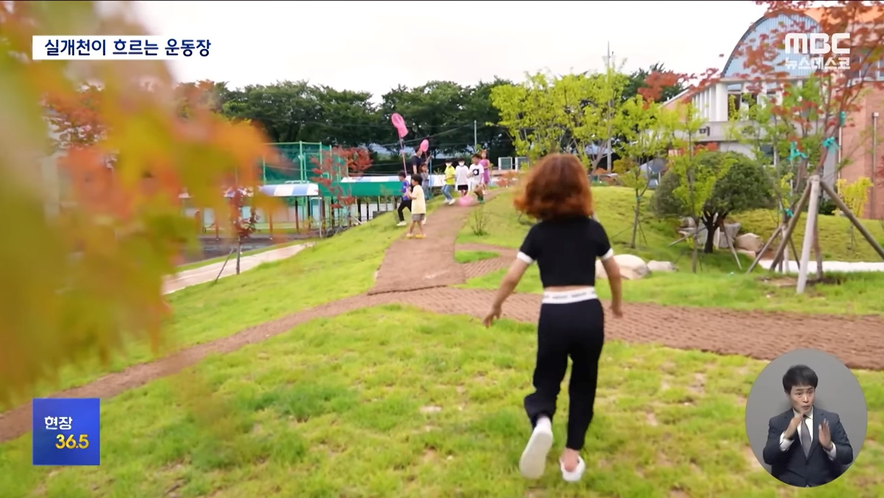
출처: MBC뉴스

Slide 4
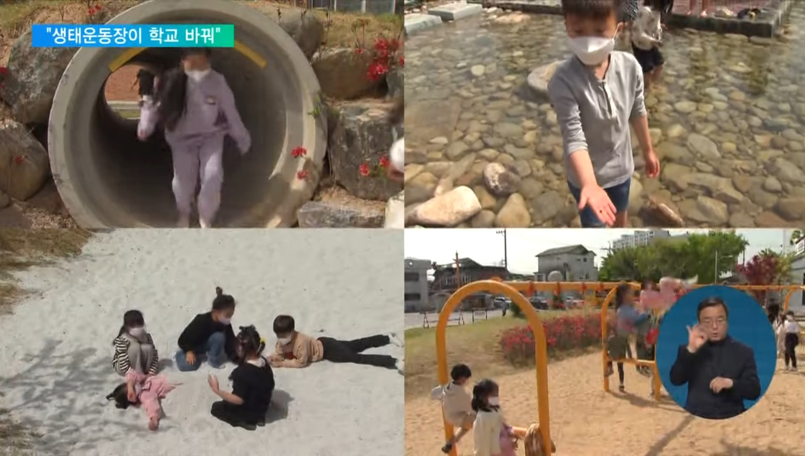
출처: EBS뉴스

Slide 5
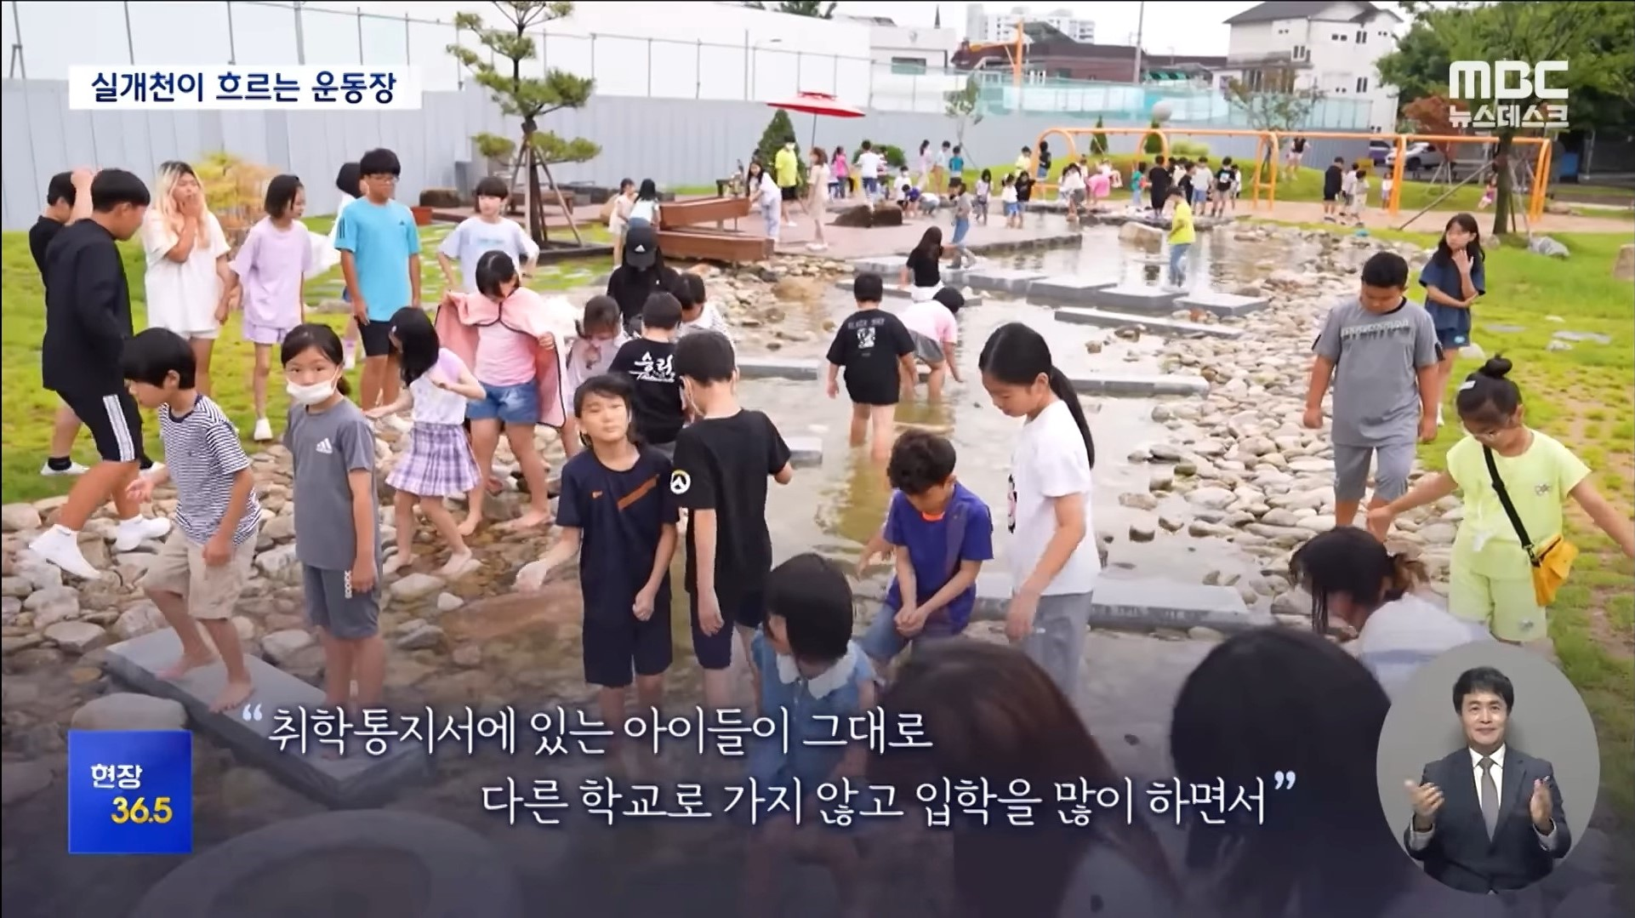
출처: MBC뉴스

Slide 6
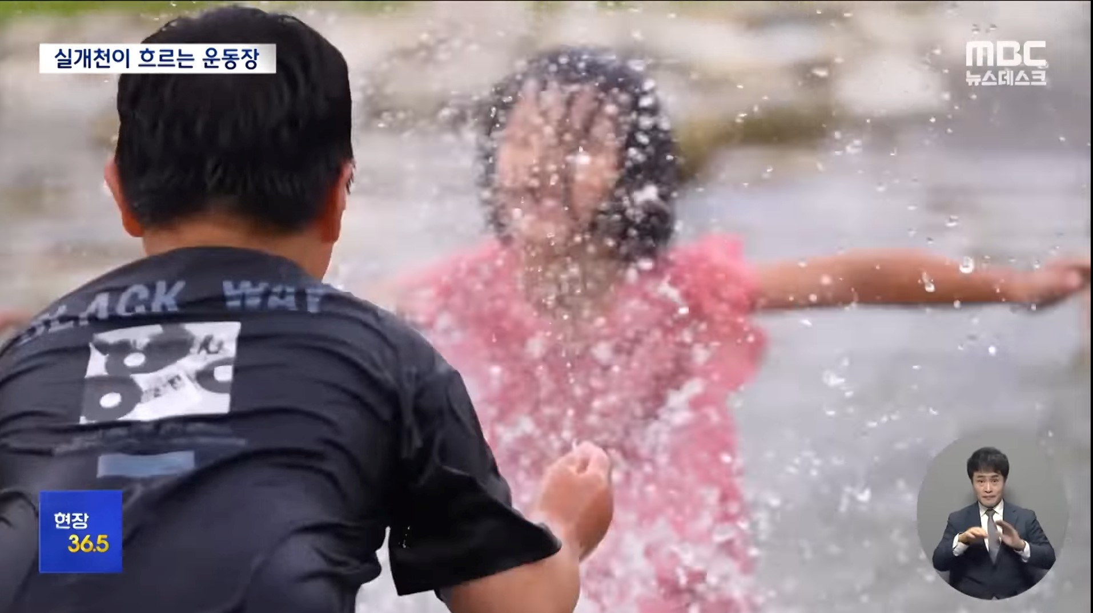
출처: MBC뉴스

Slide 7
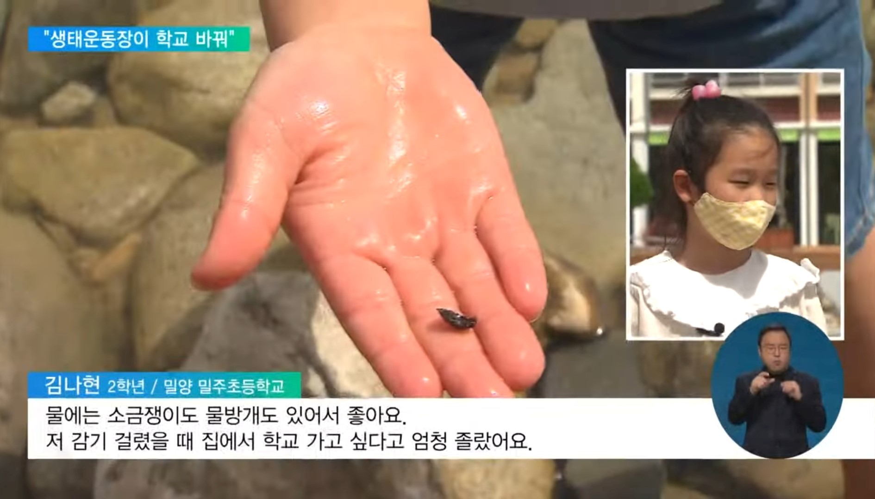
출처: EBS뉴스

Slide 8
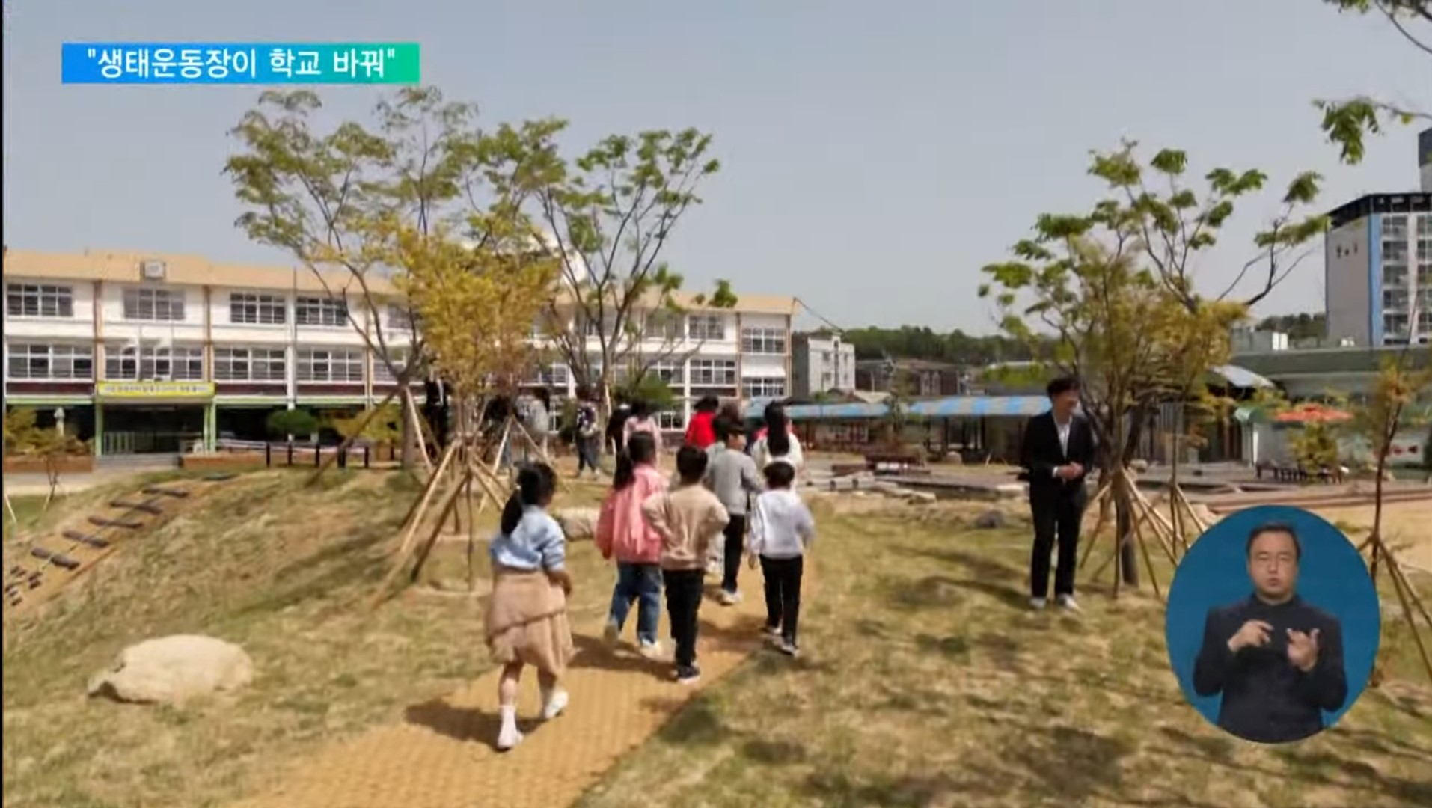
출처: EBS뉴스

